Slide 1
ỨNG DỤNG XỬ LÝ ẢNH VÀ MACHINE LEARNING ĐỂ NHẬN DẠNG VÀ PHÂN LOẠI XE 2 BÁNH VÀ 4 BÁNH TRONG VIDEO
GVHD: Th. S. Đặng Nguyên Châu
SVTH: Nguyễn Huỳnh Đức -1510797
Nguyễn Hồng Hưng - 1411608
Nguyễn Hoàng Phúc - 1412957
Văn Đình Triều - 1414177
Lê Tuấn Vũ - 1414741

Slide 2
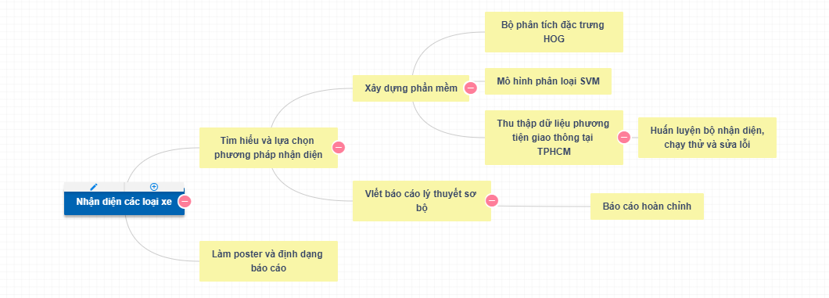
Work Breakdown Structure

Slide 3
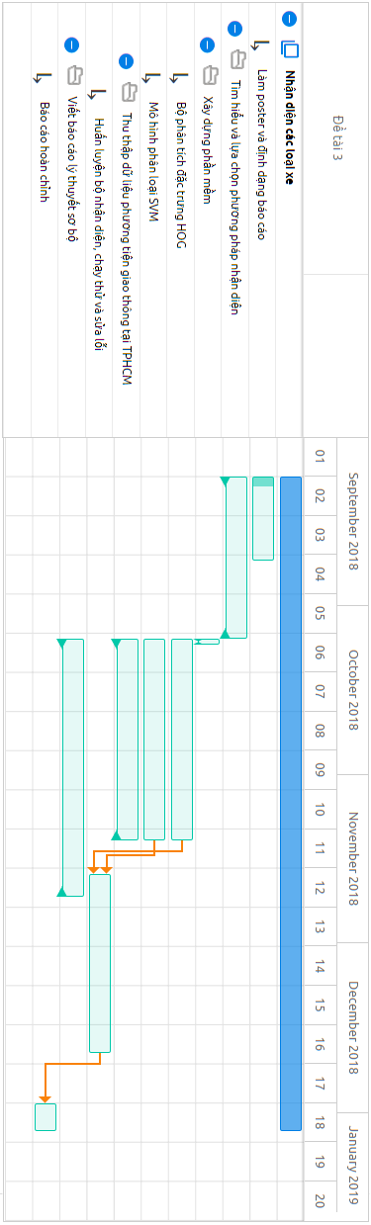
Gantt Chart

Slide 4
Sơ đồ nguyên lý
Training Data
Feature Descriptor (HOG)
Start
Input video
Grab video frame
Sliding Window
HOG
SVM Classifier
False
End of frame?
False
Bounding
object
True
End
End of video?
True
End of video?
Output frame
Output video

Slide 5
I. Các bước thực hiện cho việc huấn luyện
1) Xây dựng bộ dữ liệu ảnh xe 2 bánh và 4 bánh
2) Trích đặc trưng Histogram of Oriented Gradient (HOG)
3) Huấn luyện mô hình SVM từ tập dữ liệu đặc trưng

Slide 6
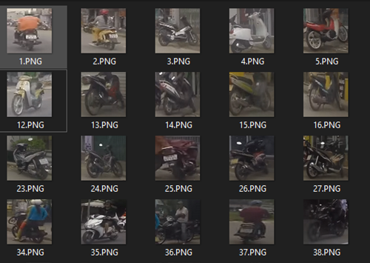
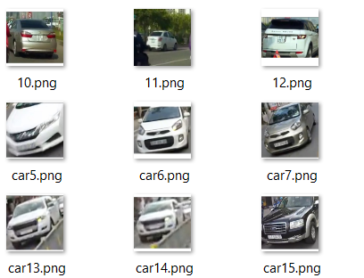
1) Bộ dữ liệu ảnh xe 2 và 4 bánh
Các ảnh có kích thước 64x64 pixels được thu thập trên đường phố

Slide 7
2) Trích đặc trưng Histogram of Oriented Gradient (HOG)
a) Chuẩn hóa hình ảnh trước khi xử lý
b) Tính toán gradient theo 2 hướng
Gradient là 1 vector với 2 thành phần:
Với
lần lượt là gradient theo phương x và y
Để tính giá trị gradient, ta tính tính chập ,với là hình ảnh đầu vào, là mặt nạ gradient, hay còn gọi là kernel.

Slide 8
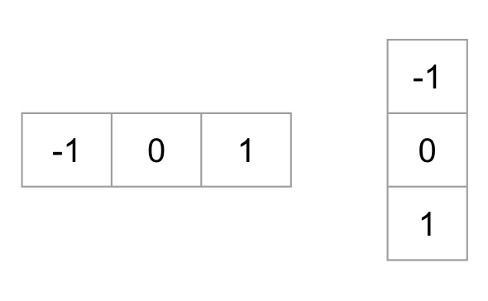
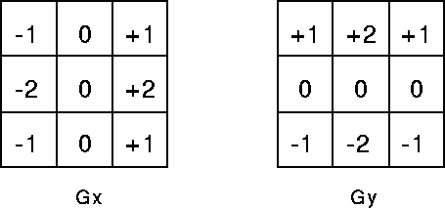
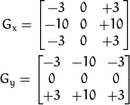
2) Trích đặc trưng Histogram of Oriented Gradient (HOG)
b) Tính toán gradient theo 2 hướng
Để tính giá trị gradient, ta tính tính chập ,với là hình ảnh đầu vào, là mặt nạ gradient, hay còn gọi là kernel.
Sobel kernel
với kích thước 1 và 3
Scharr Kernel

Slide 9
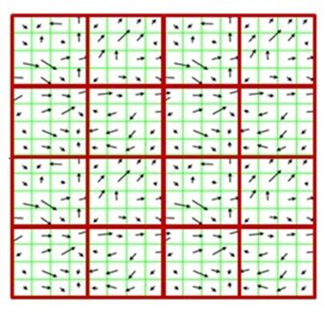
2) Trích đặc trưng Histogram of Oriented Gradient (HOG)
b) Tính toán gradient theo 2 hướng
Hình bên mô tả các vector gradient của một bức hình 16x16 pixels, trong đó các ô vuông xanh tượng trưng cho các điểm ảnh, các mũi tên đen là các vector gradient.

Slide 10
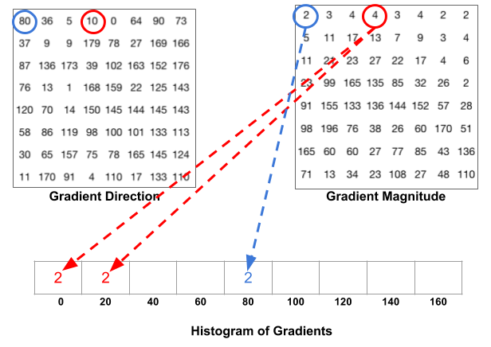
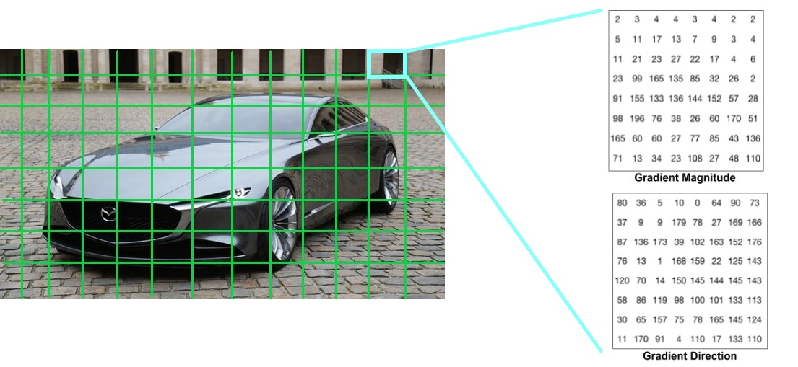
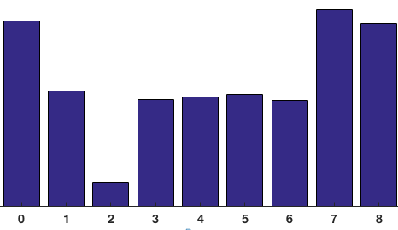
2) Trích đặc trưng Histogram of Oriented Gradient (HOG)
c) Lấy phiếu bầu cùng trọng số trong các cell
Số vector gradient trong 1 cell giảm còn 9 vector

Slide 11
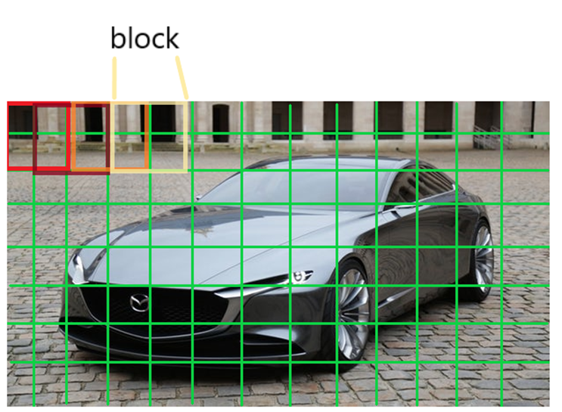
2) Trích đặc trưng Histogram of Oriented Gradient (HOG)
d) Chuẩn hóa các block
Ta gom 4 cell (2x2) thành 1 block, và như vậy, ta có tổng cộng 36 vector gradient trong 1 block, được biểu diễn thành 1 array có kích thước 1x36
Công thức chuẩn hoá

Slide 12
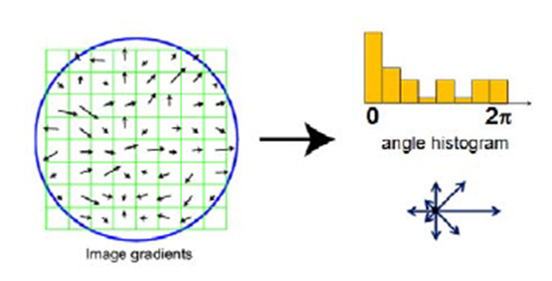
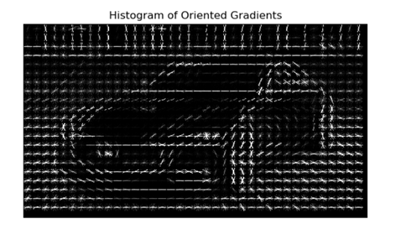
2) Trích đặc trưng Histogram of Oriented Gradient (HOG)
e) Thu thập tất cả các biểu đồ cường độ gradient định hướng để tạo ra feature vector cuối cùng
Tổng hợp các vector gradient
của các cell trong 1 block
Các vector gradient của các block

Slide 13
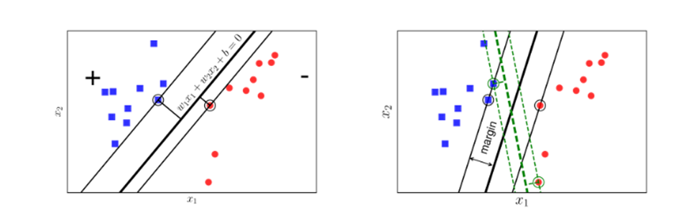
3) Huấn luyện mô hình SVM từ tập dữ liệu đặc trưng
Từ tập dữ liệu đặc trưng HOG là các vecto 972 chiều, mục tiêu là tìm đường phân chia tối ưu cho 2 tập dữ liệu xe máy và xe ô tô, tối ưu là margin đạt cực đại.

Slide 14
II. Các bước thực hiện cho nhận diện

Slide 15
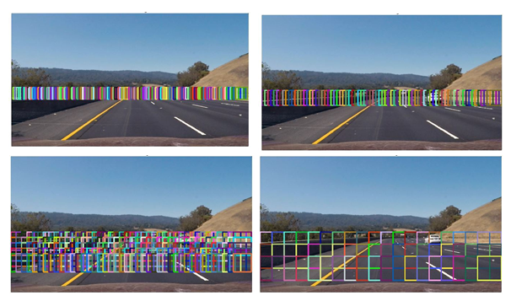
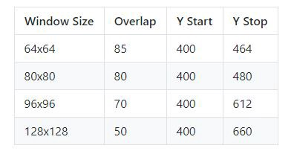
Cửa sổ trượt (Sliding Windows hay kernel)

Slide 16
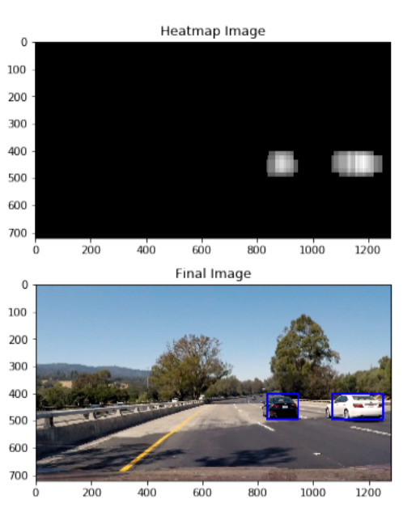
2) Trích đặc trưng Histogram of Oriented Gradient (HOG)
3) Dự đoán vật thể từ mô hình SVM đã được huấn luyện
4) Đóng khung vật thể nếu nhận diện được
- Dùng heatmap để xác định bounding box cho object

Slide 17
Kết quả

Slide 18
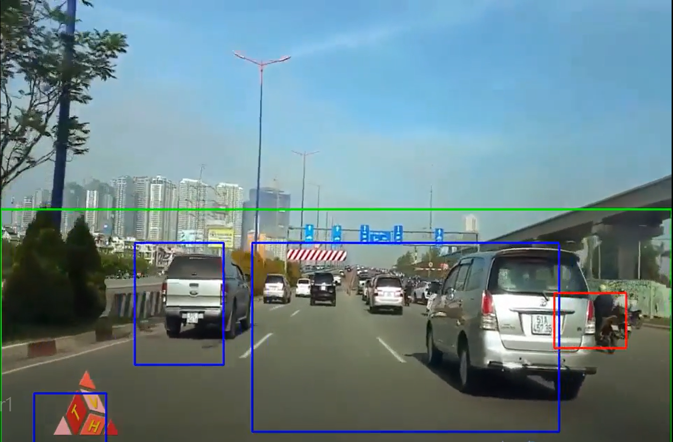
Stepsize = 0.3;
Nhận diện chính xác

Slide 19
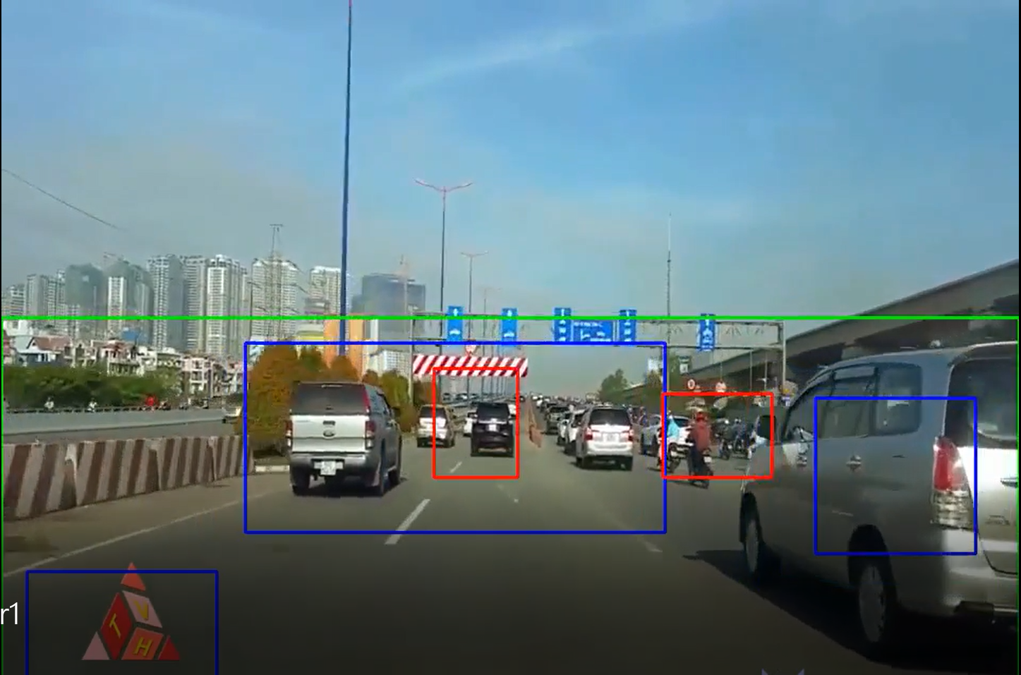
Stepsize = 0.3
Nhận diện sai ở khung đỏ bên trái. Lý do: database chưa đủ lớn

Slide 20
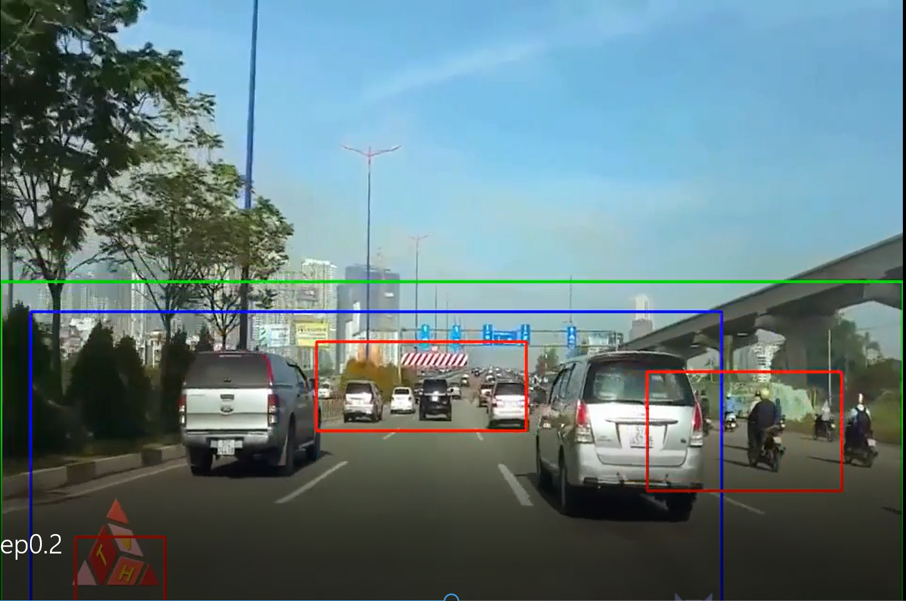
Stepsize=0.2
Ta thấy được đường bao lớn hơn. Lý do là vì bước nhảy nhỏ hơn tạo ra nhiều khung, sau đó heatmap gộp các khung này lại tạo thành khung lớn

Slide 21
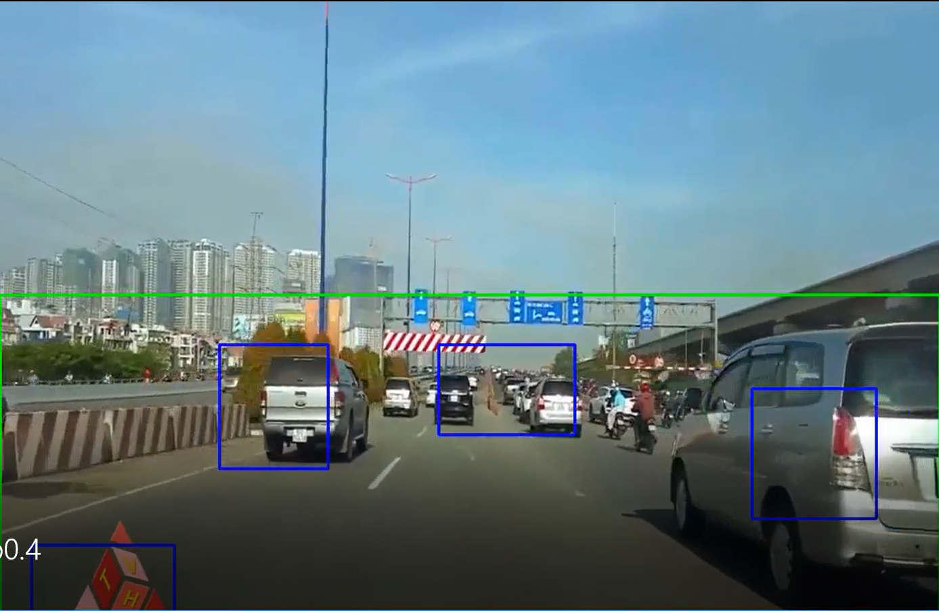
Stepsize=0.4
Bước nhảy lớn thì sẽ không xác định được xe máy, do kích thước chiều ngang của người đi xe máy khá nhỏ

Slide 22
Kết luận
Phương pháp HOG là phương pháp trích xuất đặc trưng giúp giảm số chiều của dữ liệu -> hiệu quả về tốc độ tính toán
Thuật toán SVM là thuật toán cho kết quả phân loại tốt.
Kết quả thực hiện tốt. Tuy nhiên vẫn có trường hợp nhận dạng sai do database chưa đủ lớn.
Chưa có sự tối ưu về mặt thời gian và kích thước đường bao

Slide 23
Hướng phát triển
Tăng độ chính xác bằng cách thu thập thêm dữ liệu
Nghiên cứu các thông số tối ưu như kích thước window, vùng quét của window, step size, …
Tăng tốc độ xử lý dựa vào GPU -> realtime
Sử dụng trên các thiết bị nhúng -> ứng dụng thực tế như xe tự lái, …

Slide 24
Bảng phân công đánh giá công việc
Công việc | Thực hiện | Đánh giá
Tìm hiểu và chọn lựa phương pháp nhận diện | Tất cả thành viên | Tốt
Làm poster, slide và định dạng báo cáo | Đức | Tốt
Thu thập dữ liệu xe | Hưng + Triều | Tốt
Xây dựng phần mềm trích xuất đặc trưng + mô hình SVM | Vũ | Tốt
Sliding Window - phát hiện xe trong video | Phúc | Tốt
Viết báo cáo hoàn chỉnh | Hưng + Triều | Tốt

